Slide 1
FINANČNÍ NÁSTROJE „SPOLEČNĚ FINANCUJEME LEPŠÍ ČESKO“ KONFERENCE „OBEC ŘÁDNÝM HOSPODÁŘEM“ Svaz měst a obcí České republiky 27. listopadu 2024, Praha

Slide 2
Česká republika má nízké tempo růstu ekonomiky a zaostává za zbytkem EU
Meziroční růst reálného HDP v zemích EU
(% Q3 2019 – Q3 2024)
6.0%
3.6%
2.9%
2.5%
1.9%
2.1%
1.3%
1.5%
1.8%
1.9%
1.2%
1.5%
1.6%
1.3%
1.4%
0.9%
1.1%
1.2%
1.2%
0.5%
0.8%
0.3%
0.5%
0.6%
0.2%
0.3%
0.1%
Zdroj: BCG analýza, Oxford Economics

Slide 3
FINANČNÍ NÁSTROJE JSOU JEDNÍM Z NÁSTROJŮ HOSPODÁŘSKÉ POLITIKY STÁTU
Záruky
Zvýhodněné úvěry včetně subvence úrokové sazby
Přímé kapitálové vstupy či kvazi kapitálové nástroje
Kombinace finančních nástrojů s granty a dotacemi

Slide 4
„DNA“ FINANČNÍCH NÁSTROJŮ
Podstatně vyšší efektivita investic
Zajištění udržitelnosti a návratnosti investovaných finančních prostředků
Vytvoření vyššího pákového efektu spojeného se zapojením soukromých zdrojů
Efektivní alokace kapitálu do strategických rozvojových oblastí jak v soukromém, tak ve veřejném sektoru

Slide 5
PODÍL FINANČNÍCH NÁSTROJŮ NA CELKOVÉ ALOKACI EVROPSKÝCH FONDŮ 2014 - 2020
2021 - 2028
2,4 %

Slide 6
Přiblížení se předním mezinárodním rozvojovým bankám by v českém kontextu znamenalo 120-240 miliard Kč ročního financování a 400-500 miliard Kč aktiv
Roční financování jako podíl na HDP (%, 2022)
Aktiva jako podíl na celkových bankovních aktivech (%, 2022)
120-240 mld. Kč
objem ročního financování k dosažení 2-4% HDP, znamená 4-8x nárůst (~28 mld. Kč/0.5% HDP k '22¹)
400-500 mld. Kč
k dosažení 4-5% bankovních aktiv² znamená 6-8x nárůst (~65 mld. Kč/0.7% bankovních aktiv k Q3/23²)
12.0%
9.1%
9.9%
6.3%
5.3%
3.8%
3.3%
4-5%
2.0%
2.8%⁴
1.5%
2-4%
1. Včetně České exportní banky 2. Podíl na bankovních aktivech ČR celkem 10 200 mld. Kč k říjnu 2024 3. Velikost aktiv bez podrozvahových úvěrových záruk 4. Nové objemy pro BPI France, dceřinou společnost Caisse des Depots Group, rozdělující podporu malých a středních podniků a investice do strategických sektorů Pozn.: Velikost aktiv rozvojových bank – OeKB 34 B EUR, KFW 555 B EUR, CDP France 1048 B EUR, KDB 261 B EUR, CDP Itálie 478 B EUR Zdroj: Analýza BCG, ECB, ČNB, výroční zprávy bank, Statista

Slide 7
Přední rozvojové banky mají obvykle rozsáhlý mandát a nabízejí širokou škálu produktů
Mandát
Domácí financování
(80%)
(98%)
(20%)
Občané
SME & Micro
Velké firmy
Veřejný sektor
Export & import
(11%)
(<2%)
(75%)
Mezinárodní rozvojová pomoc
(9%)
(<2%)
(5%)
Produkty/typ podpory
Úvěrové záruky
Zvýhodněné úvěry
Kapitálové investice
Granty/dotace
(xx%) – podíl na ročních objemech
Zdroj: Výroční zprávy, případové zkušenosti BCG

Slide 8
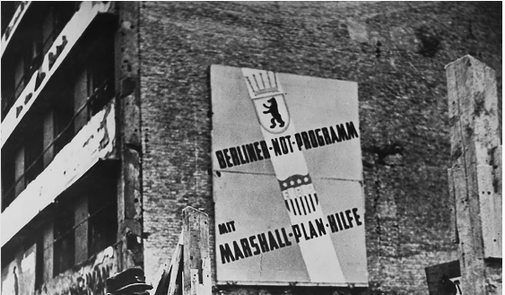
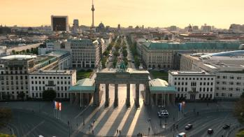
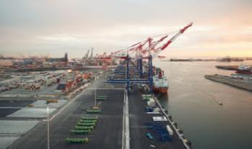
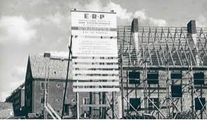
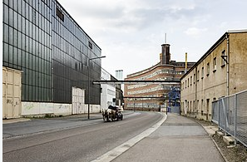
KFW v průběhu času redefinovala několikrát svoji roli a řeší nově vznikající výzvy
1950-70s
1980-90s
2000+
Poválečná rekonstrukce a etablování se jako globální lídr, rozšíření mandátu na mezinárodní rozvojovou pomoc
Domácí podpora a podpora SME, 'Aufbau Ost' Program, 70% of objemů financování alokováno do východního Německa
Zaměření na Klimatickou změnu a životní prostředí, digitalizaci, inovace, globalizace a sociální změnu
Zdroj: KFW, zkušenosti s případem BCG

Slide 9
DĚKUJI ZA VAŠI POZORNOST více informací na www.nrb.cz

